Slide 1
Entwurf, Analyse und Umsetzung von Algorithmen, WS 2016/2017
Einführungsveranstaltung, Samstag, 15. Oktober 2016
Prof. Dr. Rolf Backofen
Lehrstuhl für Bioinformatik
Institut für Informatik, Universität Freiburg
[basiert auf der Veranstaltung von Prof. Dr. Hannah Bast, Lehrstuhl für Algorithmen und Datenstrukturen]

Slide 2
Thema der Vorlesung — allgemein
Algorithmen und Datenstrukturen ...
  ... für Probleme, die in praktisch jedem größeren Programm / Projekt auftauchen
    Algorithmen = Verfahren um Probleme zu lösen
    Datenstrukturen = Repräsentation der Daten dazu im Rechner

Slide 3
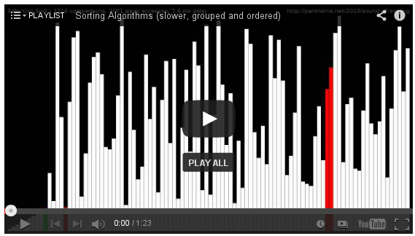
Beispiel: Sortieren
https://www.youtube.com/watch?v=kPRA0W1kECg

Slide 4
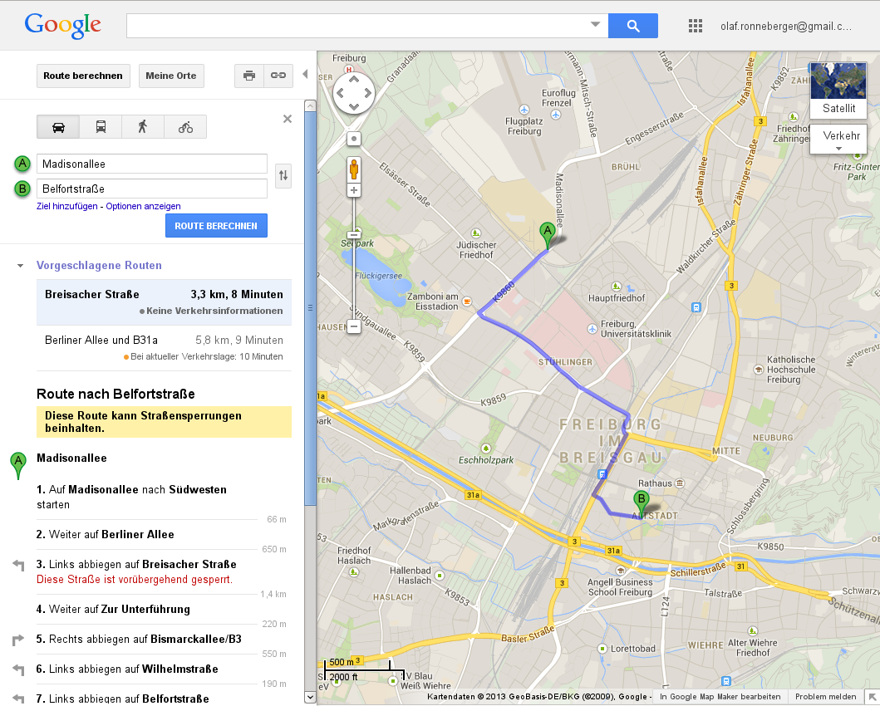
Beispiel Routenplanung
Datenstruktur:
Wie repräsentiere ich die Karte im Computer?
Algorithmus:
Wie finde ich den kürzesten/schnellsten Weg?

Slide 5
Thema der Vorlesung — allgemein
Algorithmen und Datenstrukturen ...
  Dabei interessieren uns vor allem folgende Aspekte
    Überhaupt einen Algorithmus für das Problem zu finden
    Argumentation, dass der Algorithmus korrekt ist
    Analyse der Laufzeit des Algorithmus
    Effiziente Implementierung des Algorithmus
    Viel nützliches Drumherum zur Softwareentwicklung

Slide 6
Thema der Vorlesung — speziell
Grundlegende Algorithmen und Datenstrukturen
  Sortieren, dynamische Felder, assoziative Felder,
  Hashing, Prioritätswarteschlangen, Listen, Kürzeste
  Wege / Dijkstra's Algorithmus, Suchbäume, etc.
  Siehe Webseite von der Vorlesung
  http://www.bioinf.uni-freiburg.de/Lehre
Methodologisches
  Laufzeitanalyse
  O-Notation
  Den einen oder anderen Korrektheitsbeweis
  Die Mathematik, die wir in diesem Kurs verwenden, ist sehr "basic", aber es ist schon Mathematik, nicht nur "Rechnen"

Slide 7
Thema der Vorlesung — speziell
Umsetzung
  Sie sollen auch (weiter) gutes Programmieren lernen!
  Python als Programmiersprache
  Unit Tests für alle nicht-trivialen Methoden ... unit-tests
    Grund : Eine nicht-triviale Methode ohne Unit Test ist mit hoher Wahrscheinlichkeit nicht korrekt
  Befolgen eines Stylesheets ... flake8
    Grund: Damit ihr Code lesbar und verständlich ist

Slide 8
Organisatorisches
Vorlesung
  Präsenzveranstaltung jeden Dienstag 12:00 – 14:0 Uhr
    Außer Ihnen hören die Veranstaltung noch Studierende
    des Studienganges Embedded System Engineering (ESE)
  Wird aufgezeichnet und noch am selben Tag online gestellt
  Erste Vorlesung: Dienstag, 18. Oktober 2015
  Letzte Vorlesung: Dienstag, 7. Februar 2016

Slide 9
Organisatorisches
Übungen
  Es gibt jede Woche ein Übungsblatt.
  Meistens Programmieraufgaben. Sprache: Python
  Abgabe / Korrektur alles elektronisch (über unser Kursverwaltungssystem Daphne)
  Fragen jederzeit im Forum
  Am Mittwoch, 19.10.2015, 16:00 Uhr findet ein Online-Meeting statt: Thema: Einrichten der Entwicklungsumgebung, git, Daphne, etc.
    Adobe Connect, Zugang über ILIAS

Slide 10
Organisatorisches
Forum
  Link dazu auf Ihrer ILIAS - Seite
  Bitte fragen Sie, wann immer etwas nicht klar ist
  Nur keine Hemmungen, auch wenn Sie denken, die Frage ist blöd ... ist sie meistens nicht
  Und fragen Sie nicht uns persönlich, sondern auf dem Forum, praktisch immer wird das auch andere interessieren
  Entweder ich oder meine Assistenten oder einer der TutorInnen wird dann möglichst schnell antworten

Slide 11
Organisatorisches
ECTS Punkte / Arbeitszeit
  Sie bekommen für die Veranstaltung 6 ECTS Punkte
  Das entspricht 180 Arbeitsstunden für das ganze Semester
  14 Vorlesungen à 8 Stunden Arbeit + Klausur am Ende (Klausurtermin voraussichtlich
  Freitag, 24. Februar 2016, 16:00 – 18:30 Uhr)
  Also ca. 6 Stunden / Übungsblatt
  Um an der Klausur teilnehmen zu können, müssen Sie mindestens 50% der Punkte in den Übungsblättern erreicht haben.
  Wichtig: Wer die Übungsblätter alle macht, braucht am Ende kaum noch etwas zu lernen für die Klausur

Slide 12
Kontakt
Assistenten
  Björn Grüning, Michael Uhl
  → http://www.bioinf.uni-freiburg.de/team
Ihre Tutoren
  Tobias Faller, Till Steinmann, ToDo...

